Slide 1







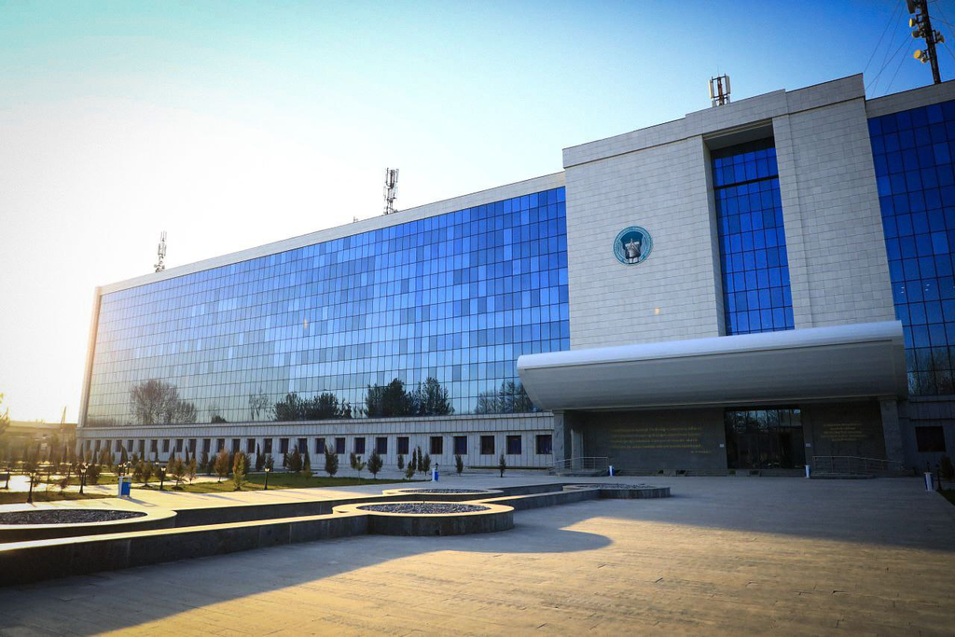
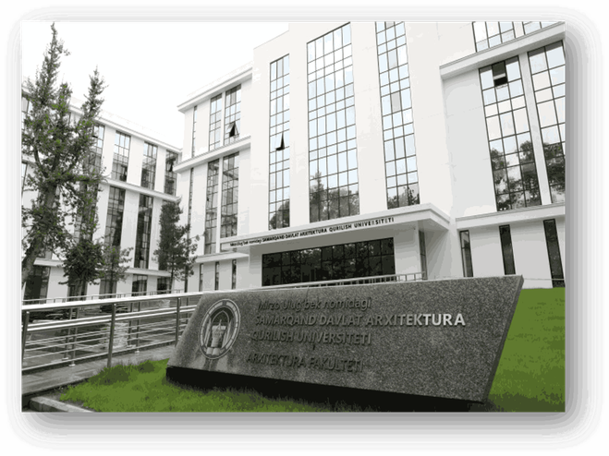
Samarqand davlat arxitektura va qurilish universiteti
Qurilishi fakulteti
Atrof muhit muhandisligi kafedrasi
201-guruh MKQ talabasi
Qamarov Asadbek
Ilmiy rahbar: Suyunov Javlon Sheraliyevich
2026

Slide 2
Loyiha nomi: WATER IMPULSE
Henry Ford: "Texnologiya taraqqiyoti ishni osonlashtiradi, lekin ijod va tafakkurni talab qiladi."

Slide 3
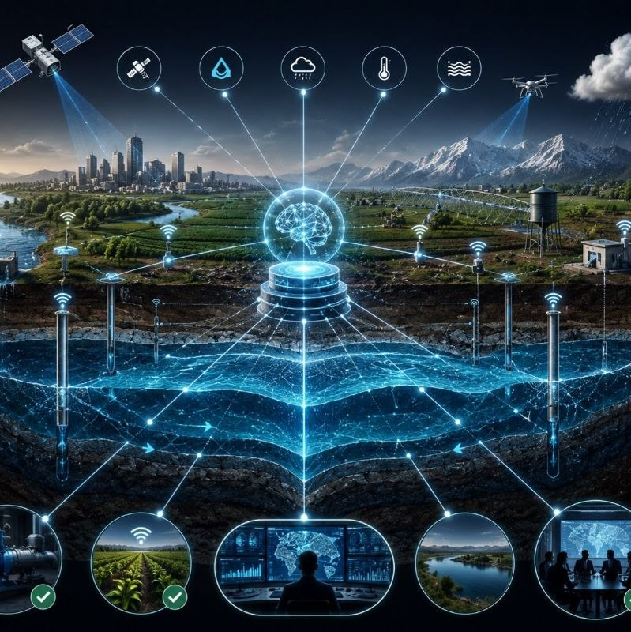
Asosiysi, biz nasosni o’chirib yoqish uchun loyiha qilmayapmiz
"Bugungi kunda suv bo'yicha ma'lumotlar mavjud. Ammo ular bir-biri bilan gaplashmaydi."
Hurmatli ekspertlar.
Suvni boshqarish uchun zarur bo'lgan ma'lumotlar allaqachon mavjud.
Sun'iy yo'ldosh boshqa joyda.
Gidrologik ma'lumot boshqa tizimda.
Nasos ma'lumotlari boshqa platformada.
Meteorologik ma'lumot boshqa bazada.
Yer osti suvlari umuman boshqa tashkilotda.
Muammo ma'lumot yo'qligida emas.
Muammo — ular o'zaro ishlamaydi.
Ular integratsiyalashmagan.

Slide 4
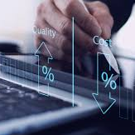
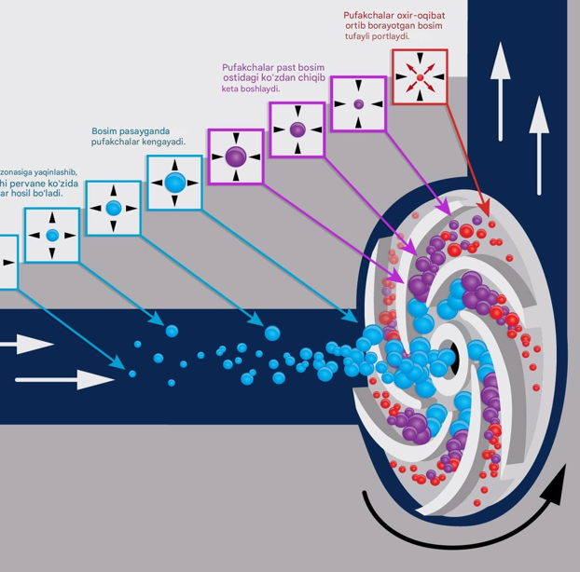
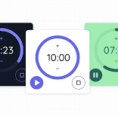
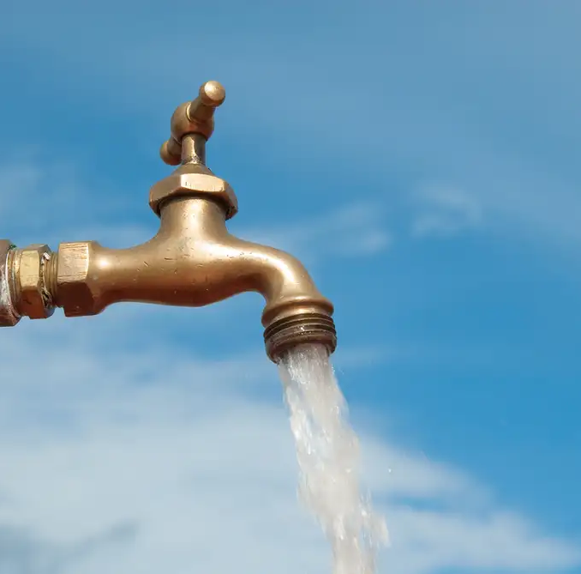
Muammo dozlarbligi nimada?
Kavitatsiya
Tejamkorlik
Resurs cheklanganligi
Real Monitoring va prognozlash
Irrigatsiya 89-91% suv va 25-26 % elektr toki iste’moll qiladi.
Hududiy monitoring, suv resursining hozirgi iste’moldan kelib chiqib prognozi.
Nasoslar ortiqcha yuklanishdan yoki turli xil tashqi va ichki yuklamalar ortishidan ishdan chiqishi
Biz tashqi strategik chegaraviy resusrlarga tayanishimiz. Amudaryo va Sirdayo asosiy manba ekanligi.

Slide 5
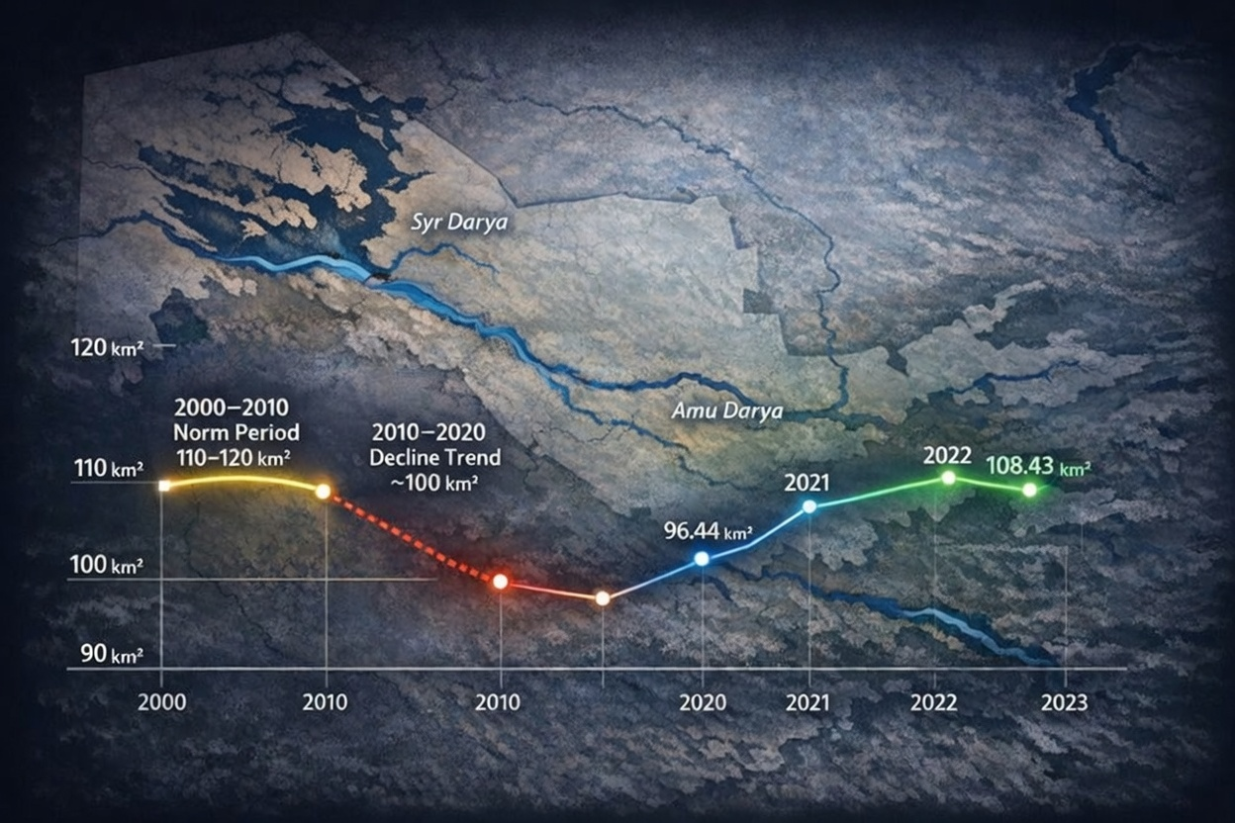
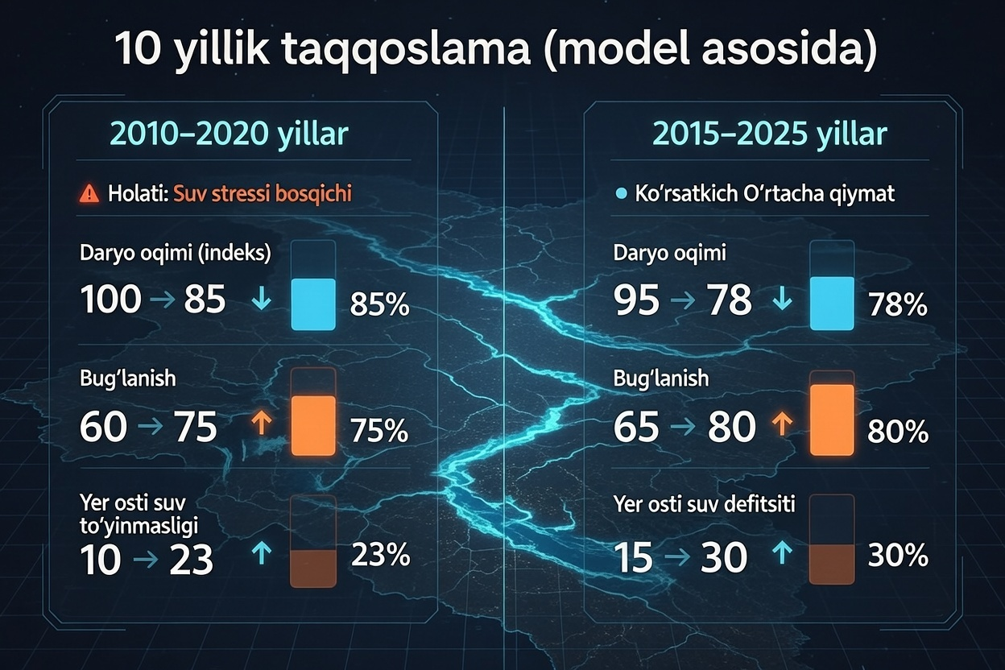
1. Tabiiy omillar:
Suv oqimi biz nazorat qilmaydigan tabiiy omil.
Lekin suvdan foydalanish samaradorligi — bizning qo‘limizda.
2. Eng muhim omil — texnik muammo:
3. Inson omili:

Slide 6
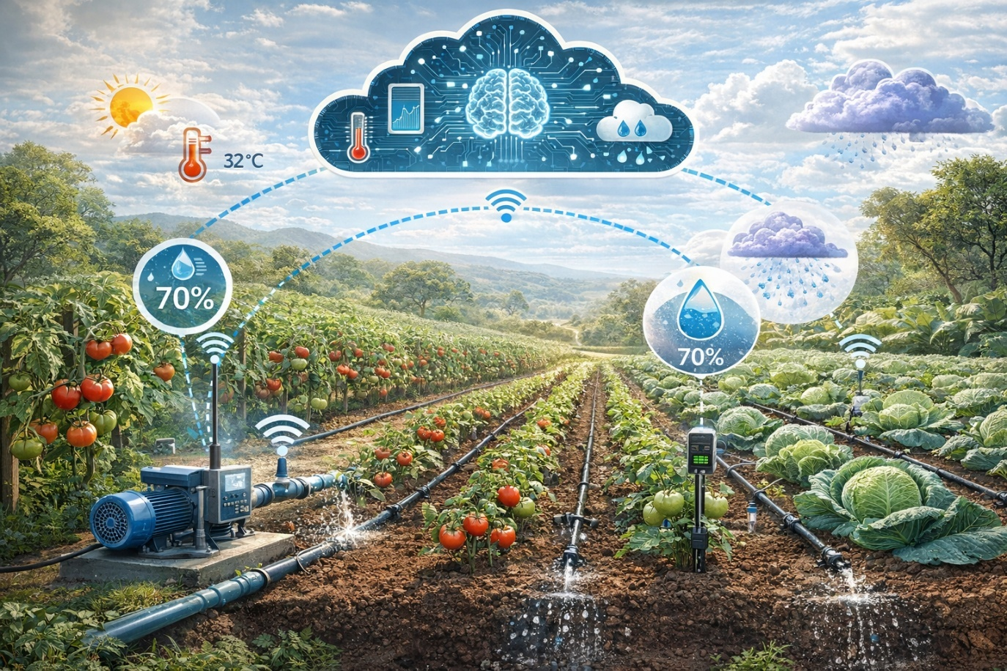
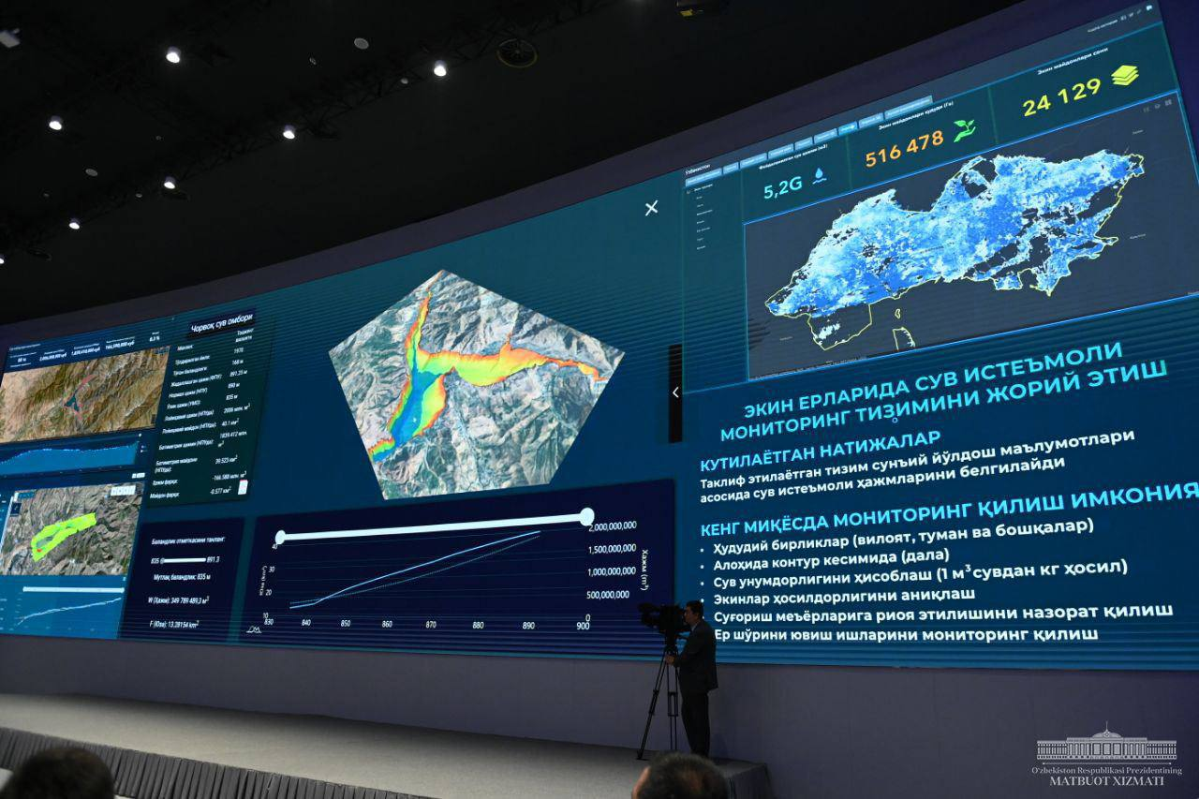
Yechim overview
Sensorlar: namlik, bosim, suv sarfi, temperature va boshqa qo’shimcha.
Chastotnik orqali nasos tezligi avtomatik boshqariladi
AI + mobil ilova bilan boshqaruv
(Kelajakda)-”Samarqand 2028” sun’iy yo’ldosh bilan integratsiya.
Prezidentimiz 2030-yilgacha mo’ljallangan “Harakatlar strategiyasida” suv resurslariga oid yo’nalishlarning amaliy ifodasini o’zida aks ettiradi.
Asosiysi bularni, bitta mobil ilova va nasosga o’rnatilgan datchik amalga oshiradi. Biz bularni iqlimotga mos qilib algoritimga keltirdik. Davlatimizga eng asosiy real monitoring va resurslarni aniq prognozlash milliy, xavfsiz texnalogiyasi taqdim etiladi.

Slide 7
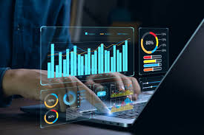
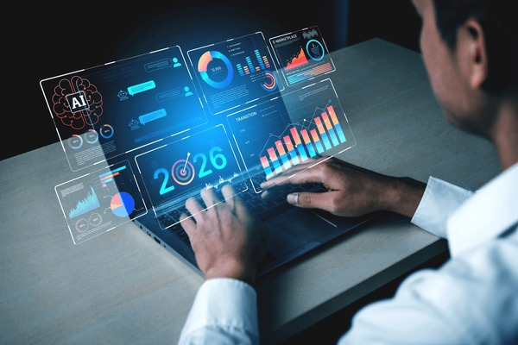
Sensorlar va chastotnik integratsiyasi
Real vaqt ma’lumotlari asosida nasos ishini boshqaradi
Chastotnik bilan ortiqcha elektr sarfini oldini oladi
Sun’iy intellekt
Optimal sug‘orish rejimini belgilaydi
Real vaqt analitika orqali energiya va suv tejaydi

Slide 8

Nasos ishlash xavfi kamaygan
Mobil boshqaruv ishlamoqda
Nasos uchun ikkita qurilma tayyorlangan va o’rnatilgan.
Loyiha ilmiy disseratatsiya ishi orqali ilmiy va amaliy asoslangan.
Elektr energiya bo’yicha samaradorligi
Suvni tejash bo’yicha samaradorligi
20,8-23%
30,9%-32,5%

Slide 9
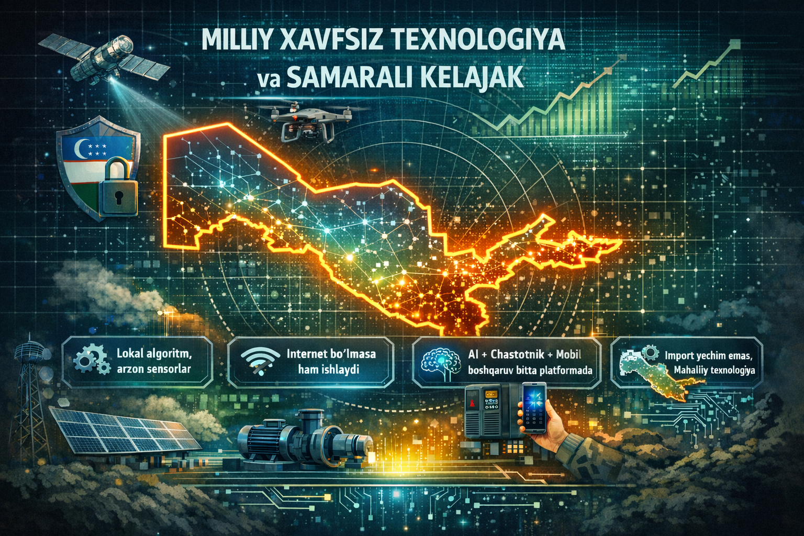

Slide 10
Iqtisodiy ta’sir
Yo‘nalish | Natija | Iqtisodiy ta’sir
Suv tejash | 4–6 mlrd m³ / yil | Resurs barqarorligi
Energiya tejash | 1-1,2 mlrd kVt·soat / yil | ≈ 0,9-1,08 trln so‘m
Qishloq xo‘jaligi | Hosildorlik oshishi | +1.5 mlrd eksport
Ekologiya | Namlik +10–15% | Ekotizim yaxshilanishi
Strategik ta’sir | Milliy texnologiya | Prognozlash

Slide 11
11 kvtli nasosning hisobi. Mamlakatimizda, 1700 yaqina yirik nasos stansiya va 40 mingga yaqin kichik va o’rta quvvatli nasoslar ish faoliyatida.
📊 Ko‘rsatkich | 🔴 Eski tizim (1 yil) | 🟢 Yangi tizim – VFD (1 yil) | 💰 Tejamkorlik / Samara
⚡ Elektr energiya sarfi | 33 000 kVt·soat | 26 136 kVt·soat | 6 864 kVt·soat (20.8%)
💵 Elektr xarajati (900 so‘m/kVt) | 29.7 mln so‘m | 23.5 mln so‘m | 6.2 mln so‘m
🔧 Remont xarajatlari | 4.5 mln so‘m | 1.2 mln so‘m | 3.3 mln so‘m
 | --- | ---

Slide 12
Traction
Proof of Traction
So’ralayotgan summa 20,000 dollar.
Hudud tanlanadi. Natijalar ko’rsatiladi.
Platforma barqaror ishlashini ko’rsatish
Real oylik tushimni isbotlash
3-4 oylik real statistika yig’ish.
Bu bosqich – riskni kamaytirish boshqichi investor uchun xavf minimal. Biz model ishlashini isbotlaymiz.
Masshtablash
Kengayish uchun 250,000 dollar
Maqsad:
Viloyat miqiyosida chiqish
Sotuv va servis jamoasi
Mahalliy server infratuzilma
Birinchi boshqich natijasi asosida biz masshtablashni boshlaymiz. Bu investitsiya allaqachon ishalayotgan modelga kiritladi.

Slide 13
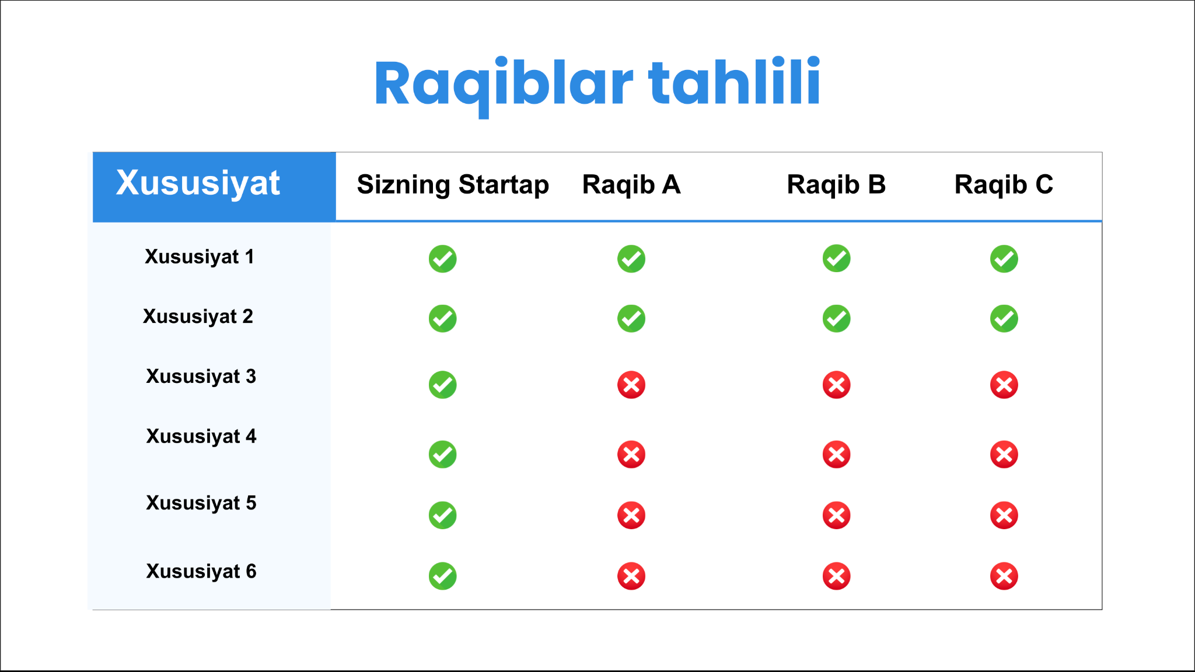

chet el nasoslari
Monitoring 50%
ON/OFF
Masofaviy boshqaruv
Real vaqt
Tejamkor
Qulay
Markaziy hisobot

Slide 14
Natijada: Ijtimoiy ta’sir
Ekologik xavfsizlik va barqarorlik atrof-muhitni muhofaza qilish va tabiiy resurslardan oqilona foydalanishni ta'minlashga qaratilgan muhim tamoyillar hisoblanadi.Quyida ushbu mavzuga oid asosiy jihatlar keltirilgan:
40,000 ta
1,700 ta
UZBEKISTAN
UZ
Fermerlar daromadi oshadi, suv boshqarish madaniyati yaratiladi
Davlatga real vaqt ma’lumotlari, prognozlash
Suvni boshqarish madaniyati va nasoslarni himoya qiladi
Content here
Get a modern PowerPoint Presentation that is beautifully designed..

Slide 15
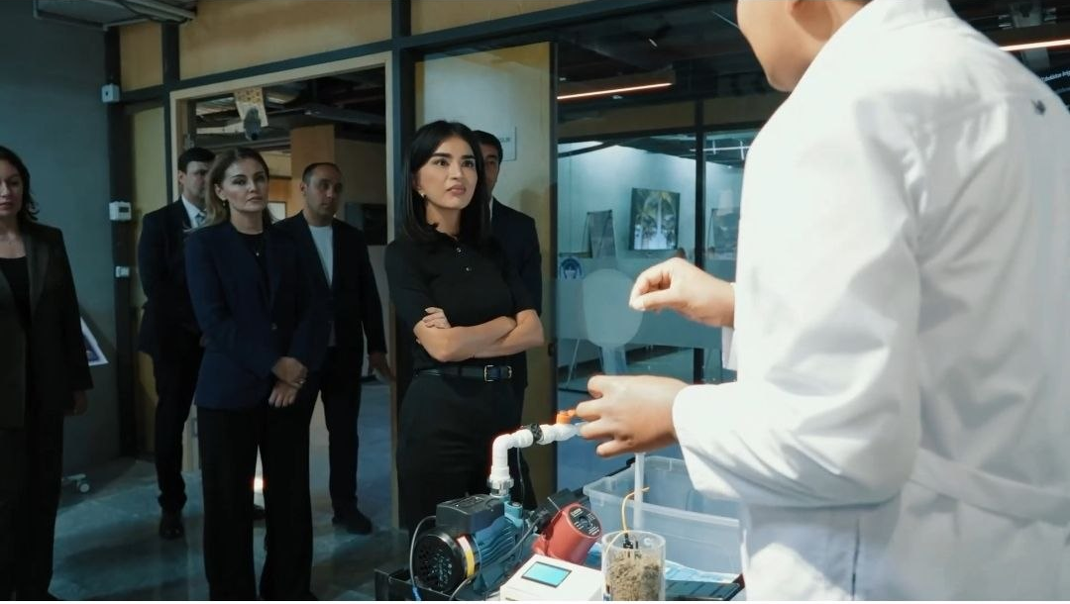
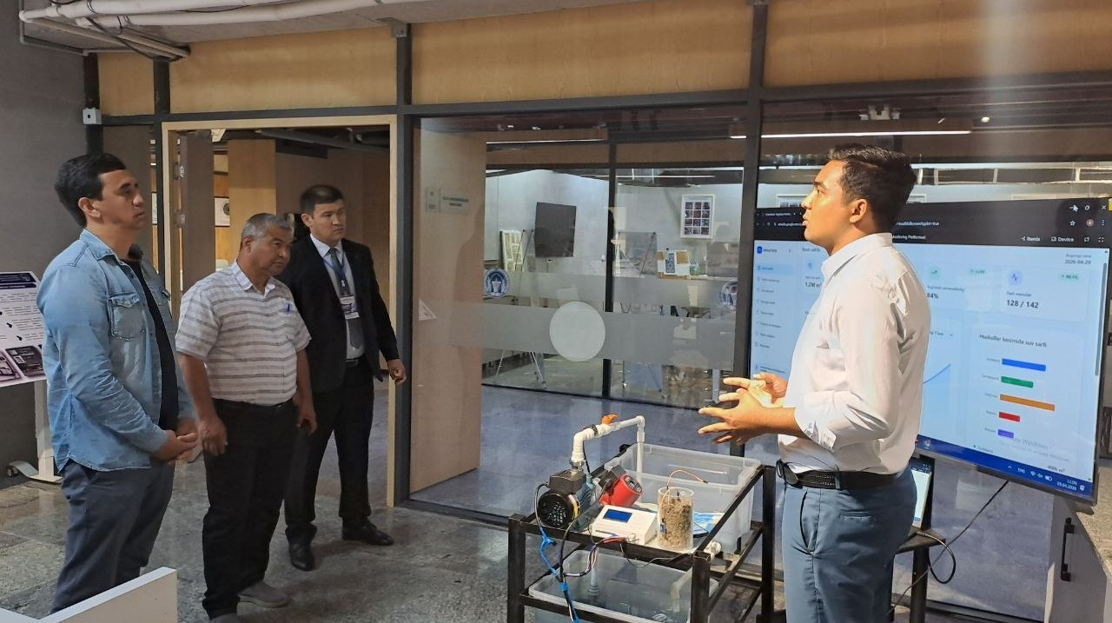
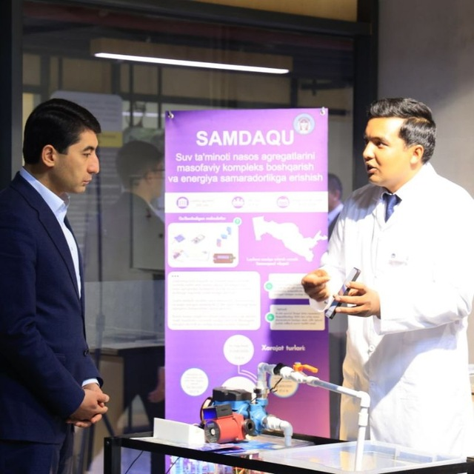
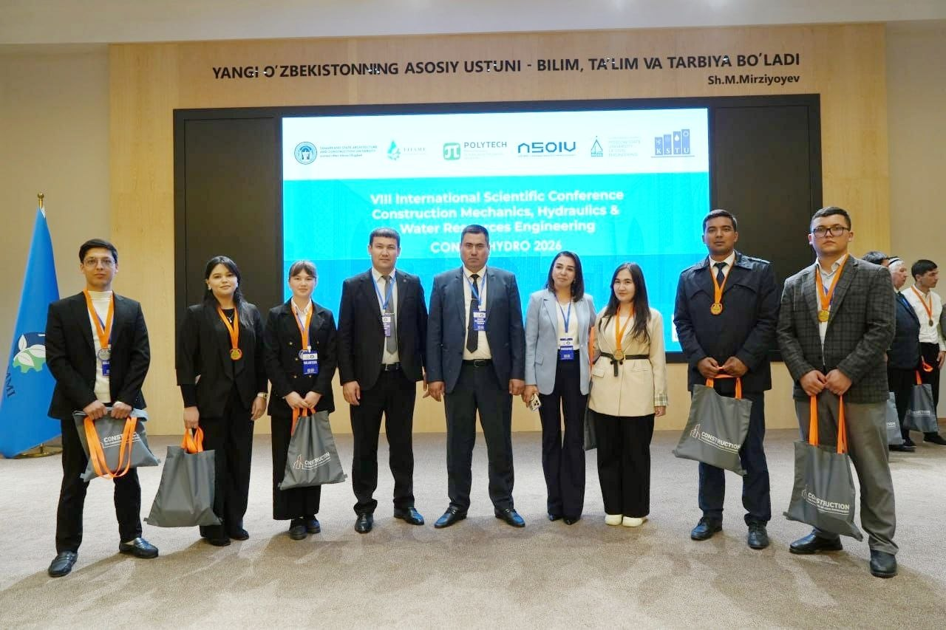
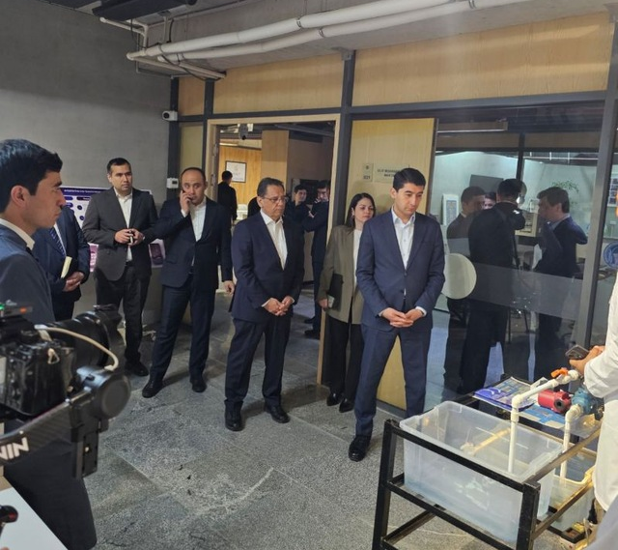
Prezident admintratsiyasi rahbari shaxsan loyihani “Spin off” korxonasi sifatida ochishga ta’sis etdi.
Toshkent irrigatsiya unversitetidan ishchi guruh tuzilib, amaliy jarayonlarga start berildi.
Ilmiy ishlanmamiz, hozirgi kunga qadar 60 ga turli xil innavatsion konferensiya va tanlovlarda ishtirok etib, yuqori natijalar ko’rsatmoqda.
19

Slide 16
E’tiboringiz uchun tashakkur!!!
Thank you for attention!!!

